Slide 1
Муниципальное бюджетное дошкольное образовательное учреждение
города Иркутска детский сад «Сказка»
Игра:
«Один – много»
Растения луга и сада. Цветы
для детей 3 - 4 года
Автор:
воспитатель Огнева Валентина Александровна

Slide 2
Задачи:
1.Закрепить названия цветов: одуванчик, ромашка, лютик, клевер; понятия «один-много».
2.Упражнять в употреблении форм единственного и множественного числа имен существительных: одуванчик-одуванчики, ромашка-ромашки, лютик-лютики, ветка-ветки, лист-листья, цветок-цветы.
3. Упражнять в употреблении форм единственного и множественного числа глаголов: собирает, собирают.

Slide 3
Ход игры (игра на трех слайдах, взрослый читает задания):
На первом слайде изображены Таня, Петя и цветы. Таня и Петя собирают цветы (здесь можно перечислить все цветы, которые собирают Таня и Петя). Какие цветы собирает Таня? (взрослый или ребенок щелкает по Тане) Какие цветы собирает Петя? (взрослый или ребенок щелкает по Пете) Что делают Таня и Петя? (Ответ: «Дети собирают цветы»).
На втором и третьем слайде нужно подобрать пару. Ребенок называет: «одуванчик и одуванчики», «лютик и лютики», «ромашка и ромашки», «ветка и ветки», «лист и листья», «цветок и цветы», и щелчком по картинкам в левом ряду проверяет правильность своего ответа.

Slide 4
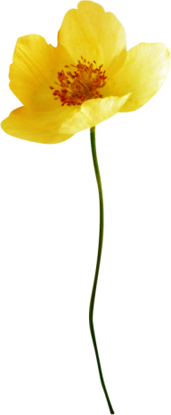
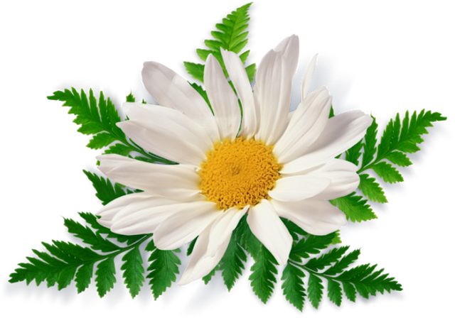
Таня и Петя собирают цветы. Какие цветы собирает Петя? (Петя собирает лютик и одуванчик) Какие цветы собирает Таня? (Таня собирает клевер и ромашку) Что делают дети? (Дети собирают цветы)
Щелкни по Тане
Щелкни по Пете

Slide 5
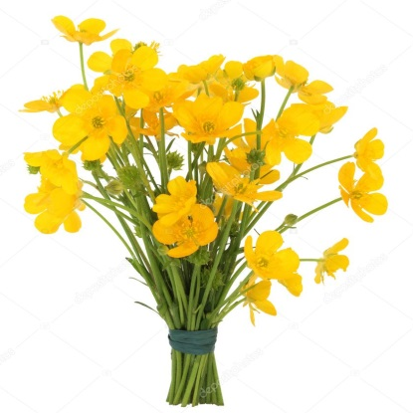
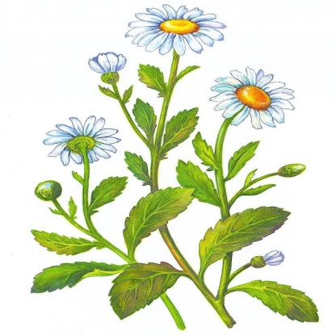
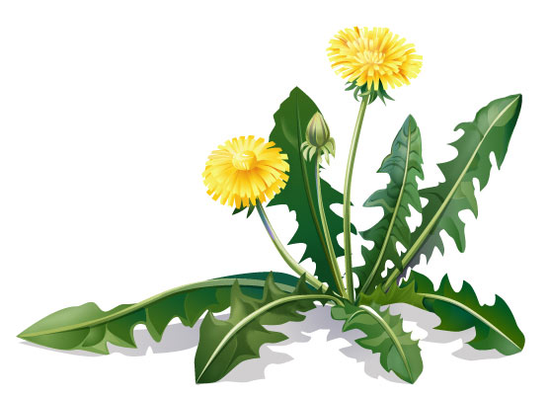
Подбери пару:
одуванчик – одуванчики
лютик – лютики
ромашка -ромашки
Щелкать здесь

Slide 6
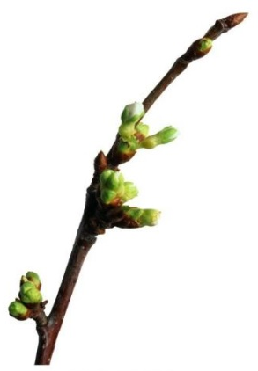
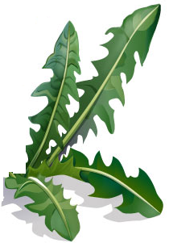
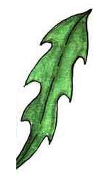
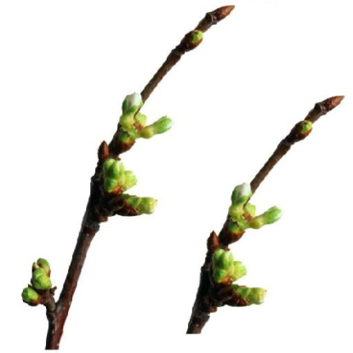
Подбери пару
ветка – ветки
лист – листья
цветок - цветы
Щелкать здесь

